Slide 1
REACT ROUTER
SESSION 07:
Module: Training Program Preparation
Version: 4.0

Slide 2

NỘI DUNG
Tổng quan về React Router
Cấu hình Router
Router
Link và NavLink
Navigate
Dynamic Routes
Search Param
Protected routes
Lazy loading
Scroll to top

Slide 3
1. Tổng quan về React Router
React - Router là một thư viện định tuyến (Routing) tiêu chuẩn của React.
React - Router giữ cho giao diện của ứng dụng đồng bộ với URL trên trình duyệt
React - Router cho phép định tuyến “luồng dữ liệu” (data flow) trong ứng dụng của bạn một cách rõ ràng.
React - Router giúp map URL với Router để render component tương ứng
Cài đặt:
npm install react-router-dom

Slide 4
2. Cấu hình Router
<BrowserRouter> : cung cấp một cách để đồng bộ hóa trạng thái ứng dụng với URL trên thanh địa chỉ của trình duyệt.
Trong component main.jsx, sử dụng BrowserRouter để bao bọc component App.jsx - Giúp toàn bộ ứng dụng có thể sử dụng được cơ chế định tuyến
Cú pháp:
import ReactDOM from "react-dom/client";
import App from "./App.jsx";
import "./index.css";
import { BrowserRouter } from "react-router-dom";
ReactDOM.createRoot(document.getElementById("root")).render(
<BrowserRouter>
<App />
</BrowserRouter>
);

Slide 5
3. Router - 1
Routes: Bọc tất cả các định tuyến bên trong component App
Route : Định nghĩa một ánh xạ (mapping) giữa một URL và một Component - khi người dùng truy cập theo một URL trên trình duyệt , một Component tướng ứng sẽ được render trên giao diện:
<Routes>
<Route path="/" element={<Home />} />
<Route path="/product" element={<Product />} />
<Route path="/login" element={<Login />} />
</Routes>
Trong đó:
path: là đường dẫn trên URL
element : là đối tượng sẽ được load ra tương ứng

Slide 6
3. Router - 2
Nested Route
Nested Route - (định tuyến lồng nhau) : tính năng mạnh mẽ nhất của React Router
Thường được dùng với Tabs Component hoặc một trang có chứa các trang con bên trong nó
Ví dụ: Chúng ta có một component liên hệ, trong component liên hệ lại có thêm component liên hệ cho Rikkeisoft và một component liên hệ cho Rikkei Academy
<Routes>
<Route path="/" element={<Home />} />
<Route path="/product" element={<Product />} />
<Route path="/about" element={<About />}>
<Route path="aboutRikkeiSoft" element={<AboutRikkeiSoft />} />
<Route path="aboutRikkeiAcademy" element={<AboutRikkeiAcademy />} />
</Route>
</Routes>

Slide 7
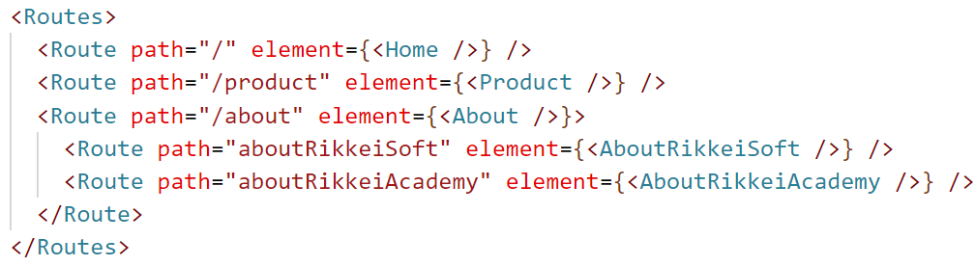
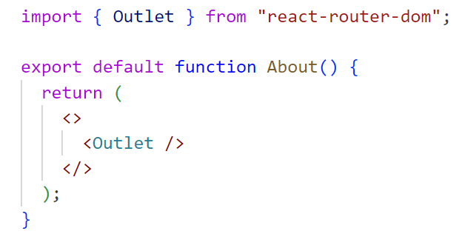
3. Router - 3
Outlet: Dùng để xác định vị trí hiển thị component con khi route trùng khớp
Component App
Component About

Slide 8
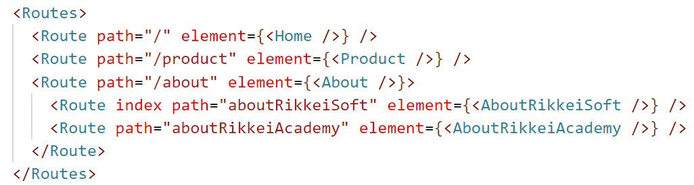
3. Router - 4
Index route
Giúp định rõ thành phần con mặc định (default child component) của một thành phần cha (parent component) khi địa chỉ URL của ứng dụng khớp với định tuyến (route) của nó
Khi truy cập một đường dẫn cụ thể, thành phần con mặc định sẽ được hiển thị trong thành phần cha.

Slide 9
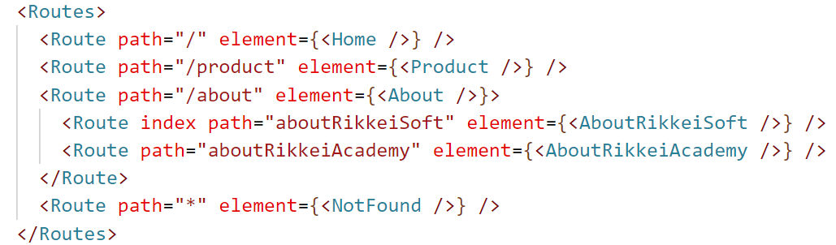
3. Router - 5
Not found routes
Dùng để điều hướng đến Component xử lý khi người dùng nhập URL không hợp lệ

Slide 10
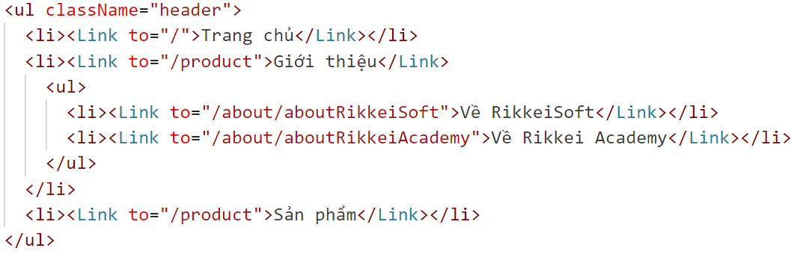
4. Link và NavLink - 1
Trong HTML thì cặp thẻ để chuyển hướng đó là thẻ <a></a> thì trong ReactJS chúng ta sẽ sử dụng cặp thẻ <Link></Link> được import từ react-router-dom
Cú pháp Import:
import { Link} from “react-router-dom
Trong đó:
to : đường dẫn muốn điều hướng tới

Slide 11
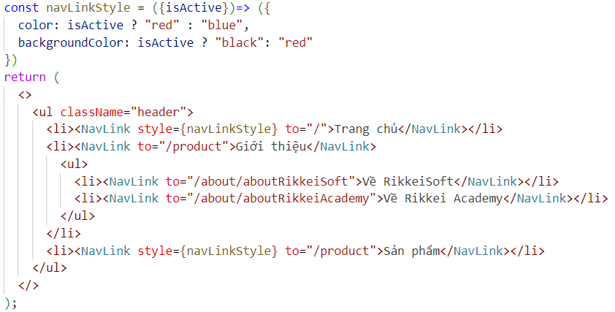
4. Link và NavLink - 2
Giống với Link về cách sử dụng nhưng được hỗ trợ thêm một số thuộc tính như là activeClassName và activeStyle để style cho các NavLink.
Cú pháp Import: import { NavLink } from "react-router-dom";

Slide 12
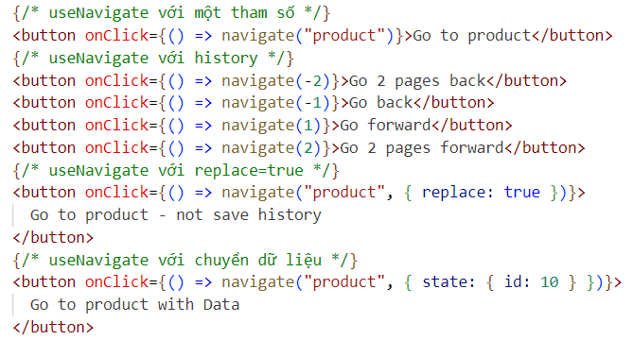
5. Navigate - 1
useNavigate: sử dụng để chuyển trang tự động
useNavigate với 1 tham số
useNavigate với history
useNavigate với thuộc tính replace = true
useNavigate với chuyển dữ liệu
Cú pháp import:
import {useNavigate} from "react-router-dom";
const navigate = useNavigate();

Slide 13
5. Navigate - 2
Component Navigate: sử dụng để chuyển trang khi return ở function component
Cú pháp:
import React from "react";
import { Navigate } from "react-router-dom";
export default function Checkout() {
const isLogin = true;
return isLogin ? <Home /> : <Navigate to="/login" />;
}
Đoạn mã trên sử dụng để kiểm tra trạng thái đăng nhập, nếu như đã đăng nhập thì sẽ chuyển hướng về Trang chủ, nếu chưa đăng nhập thì sẽ chuyển hướng về trang Đăng nhập

Slide 14
6. Dynamic routes
Giải quyết các routes động, routes thay đổi theo một cấu trúc đã được định nghĩa sẵn
Sử dụng useParams lấy tham số trên URL
<Routes>
<Route element={<Detail />} path="/detail/:productId" />
</Routes>
Component App
import { useParams } from "react-router-dom";
export default function Detail() {
const params = useParams();
return (
<>
<h1>Id khóa học: {params.productId}</h1>
</>
);
}
Component Detail

Slide 15
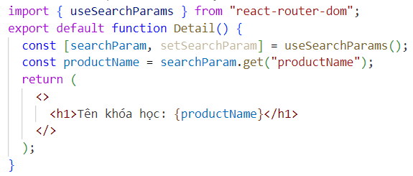
7. Search Param
Sử dụng để sửa đổi query string trên URL
Mảng gồm 2 tham số: tham số tìm kiếm và hàm để thay đổi
Bên component Product, tại button Detail khi click vào sản phẩm sẽ gửi thông tin lên thanh URL
<button onClick={() => setSearchParam({ productName: "Áo thun" })}>Detail</button>
Khi click vào button thì trên thành URL: http://localhost:5173/?courceName=HTML-CSS
Lấy giá trị trên params về:

Slide 16
8. Protected Routes
Ngăn chặn truy cập các link không hợp lệ
import { Navigate, Outlet } from "react-router-dom";
export default function PrivateRouter() {
// Mặc định đăng nhập thành công
const isLogin = false;
return <>{isLogin ? <Outlet /> : <Navigate to={"/login"} />}</>;
}
<Route path="/admin" element={<PrivateRouter />}>
<Route index element={<AdminIndex />} />
<Route path="account" element={<ManagerAccount />} />
</Route>

Slide 17
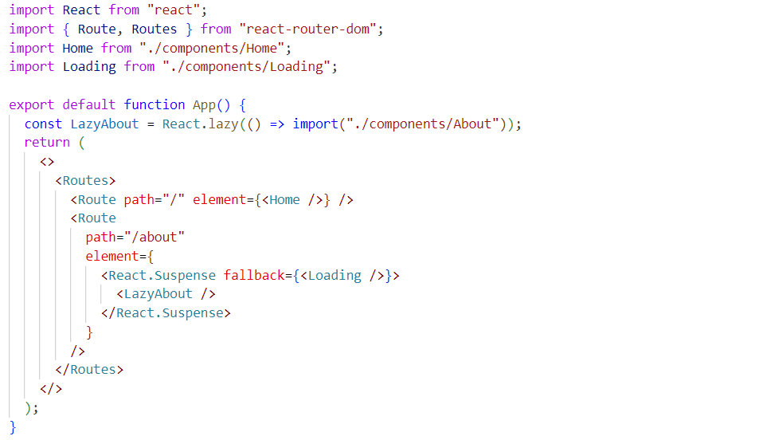
9. Lazy Loading
Kỹ thuật tối ưu hóa ứng dụng
Chỉ load những component cần thiết giúp ứng dụng chuyển động mượt mà, nhanh chóng, tăng trải nghiệm người dùng

Slide 18
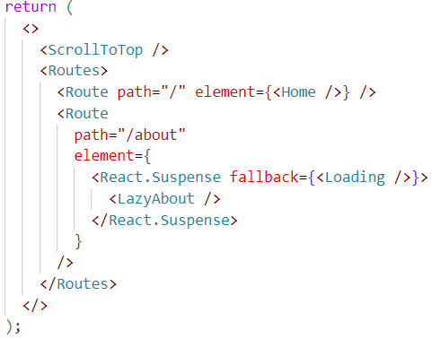
10. Scroll To Top
Kỹ thuật đặt thanh cuộn luôn ở vị trí đầu trang
import React, { useEffect } from "react";
import { useLocation } from "react-router-dom";
export default function ScrollToTop() {
const { pathname } = useLocation();
useEffect(() => {
window &&
window.scrollTo({
top: 0,
behavior: "smooth",
});
}, [pathname]);
return null;
}

Slide 19
TỔNG KẾT
Tổng quan về React Router
Các thành phần trong React Router
Các kỹ thuật load component

Slide 20
KẾT THÚC
HỌC VIỆN ĐÀO TẠO LẬP TRÌNH CHẤT LƯỢNG NHẬT BẢN

